Slide 1
TOP 50

Slide 2
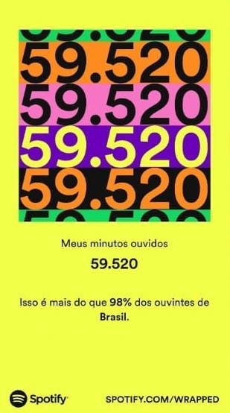
Por que música?

Slide 3
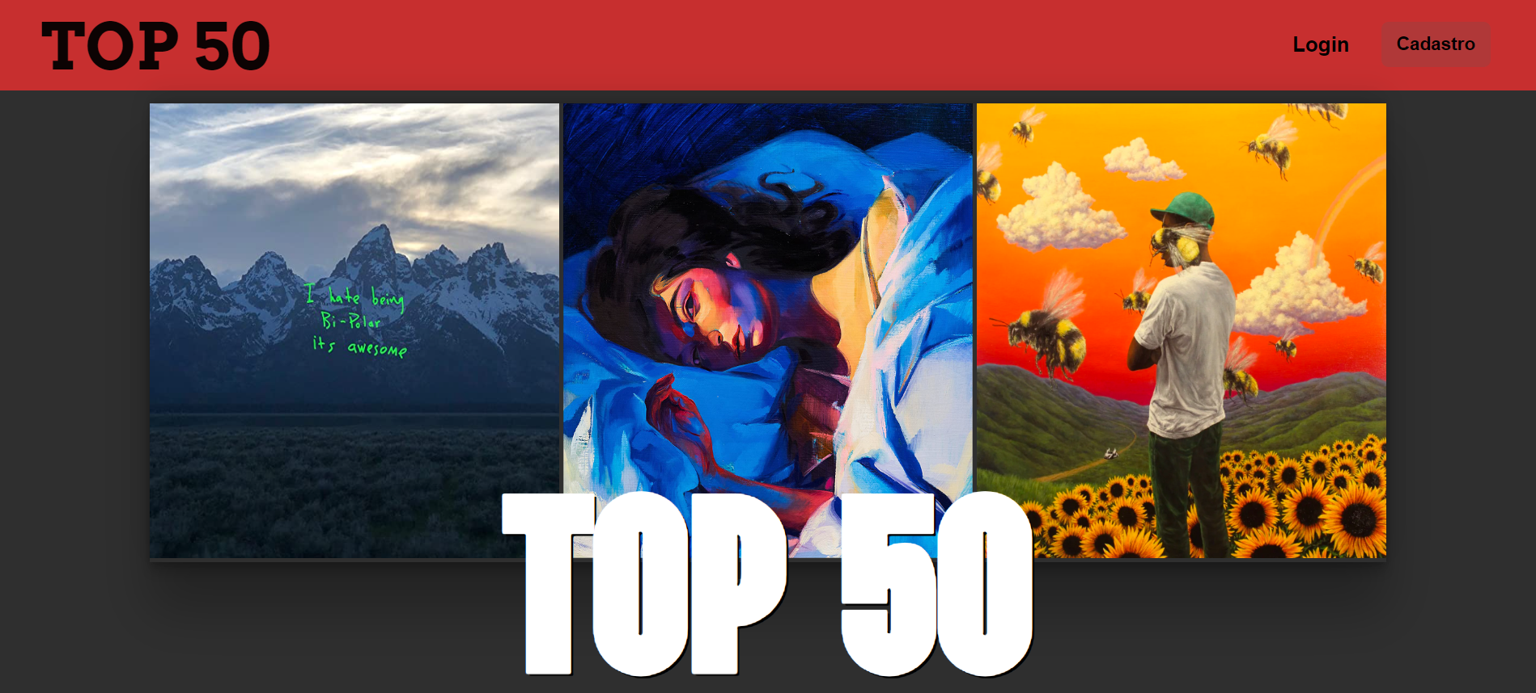
Site

Slide 4
Dificuldade
Superação
Agradecimentos

Slide 5
Obrigado!

